Slide 1
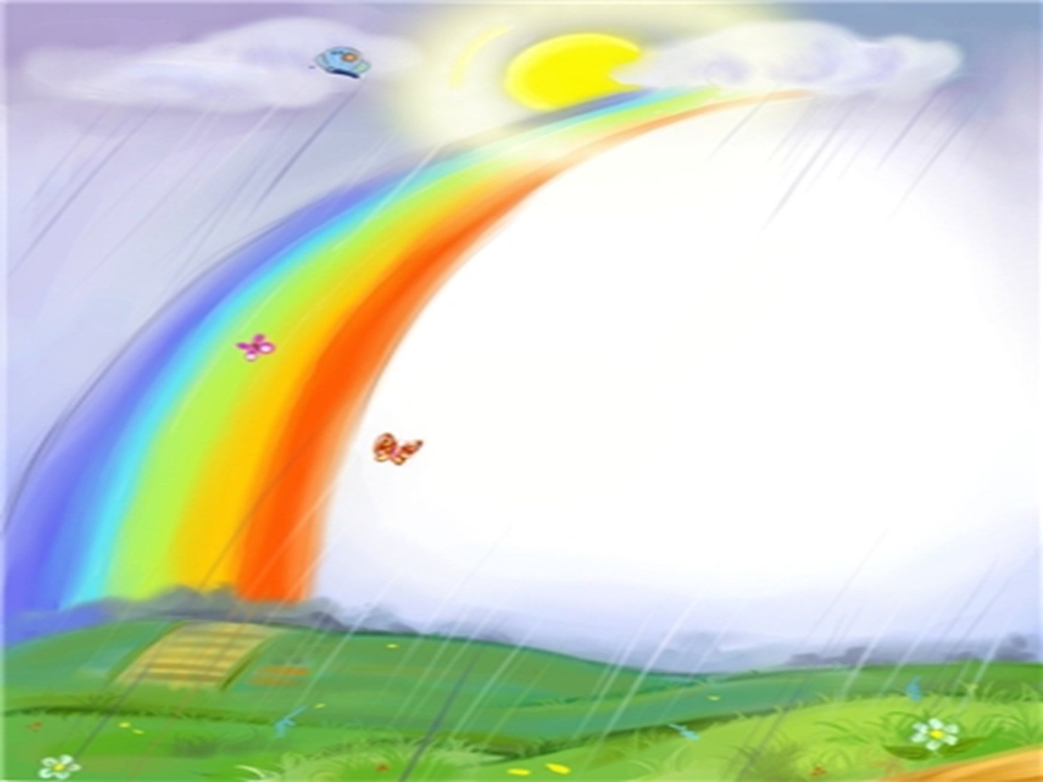
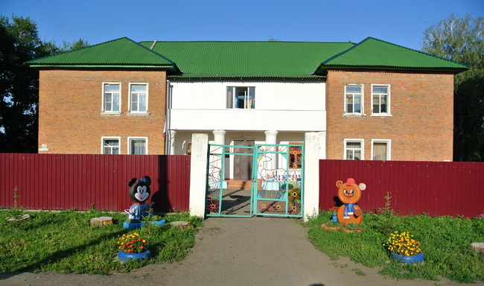
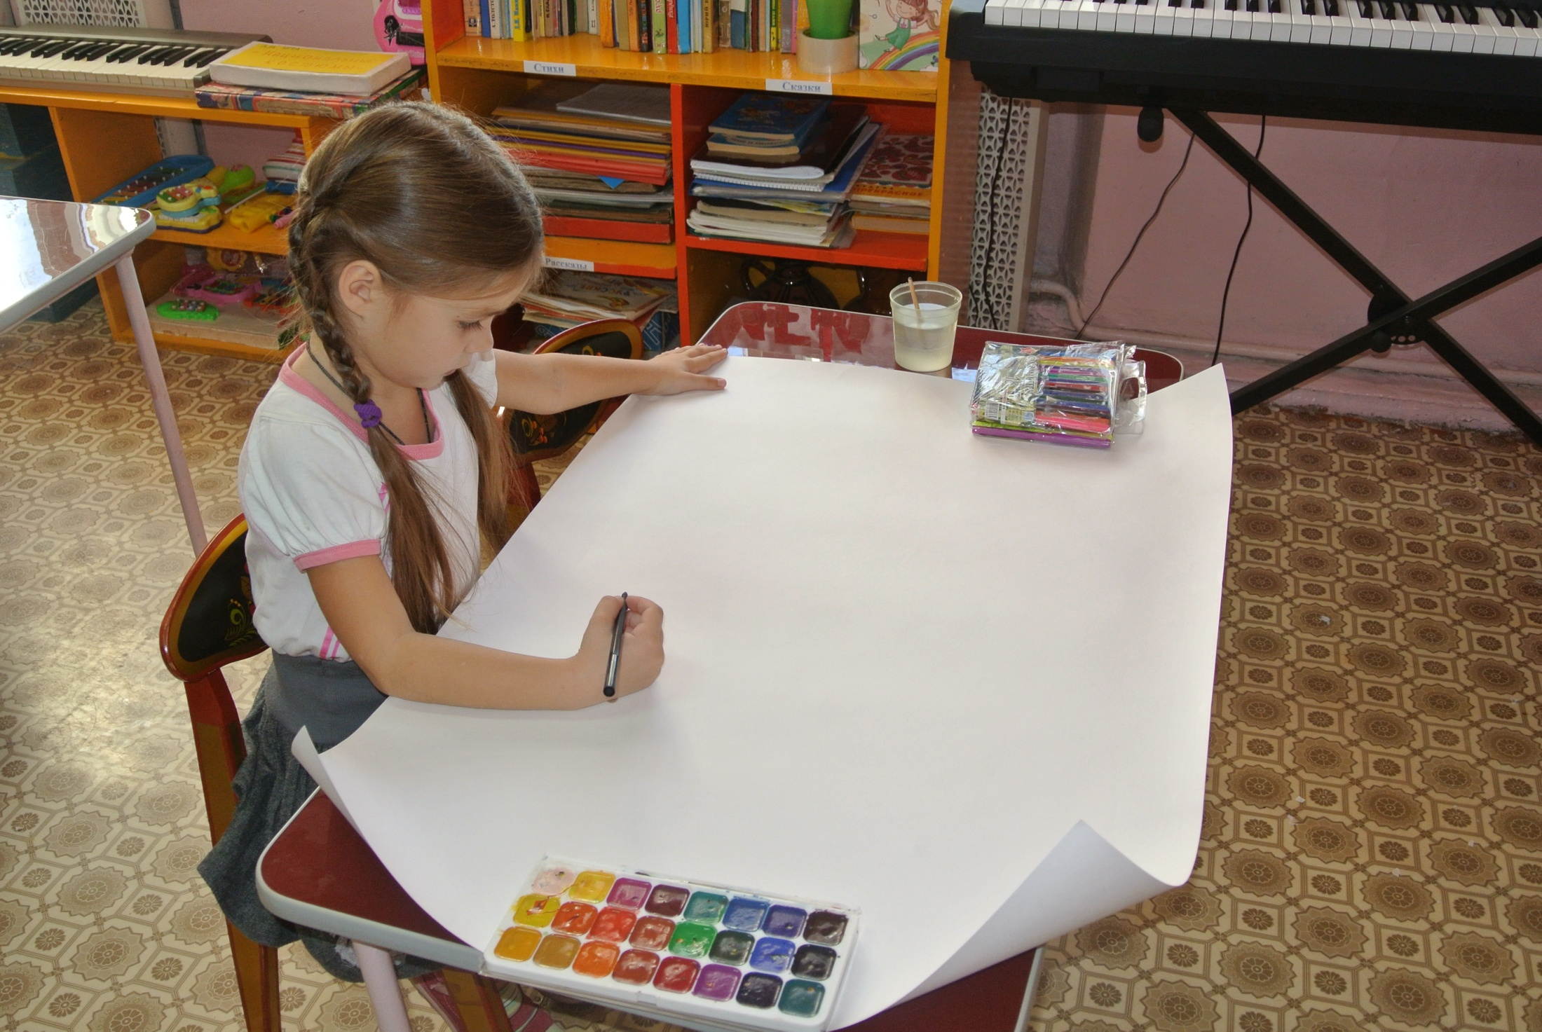
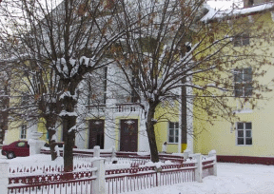
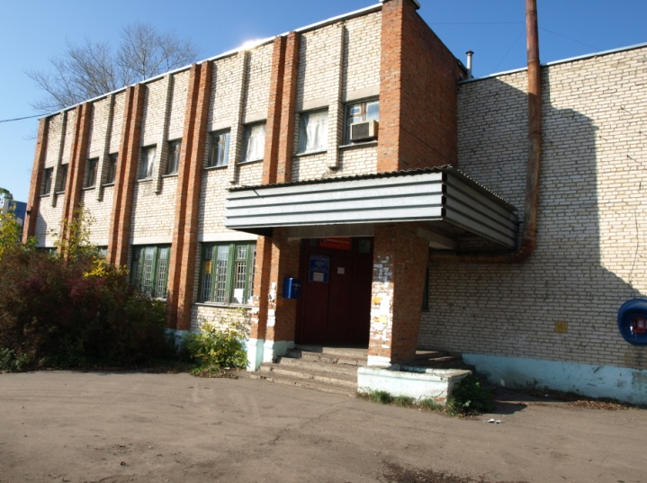
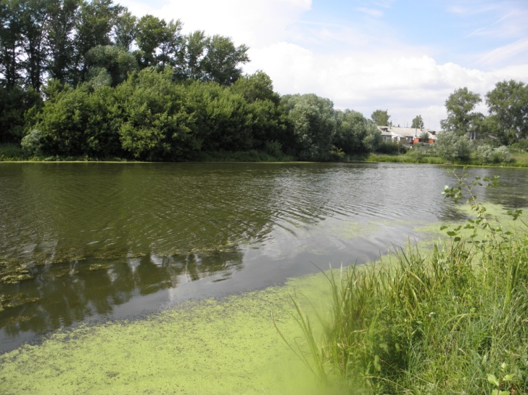
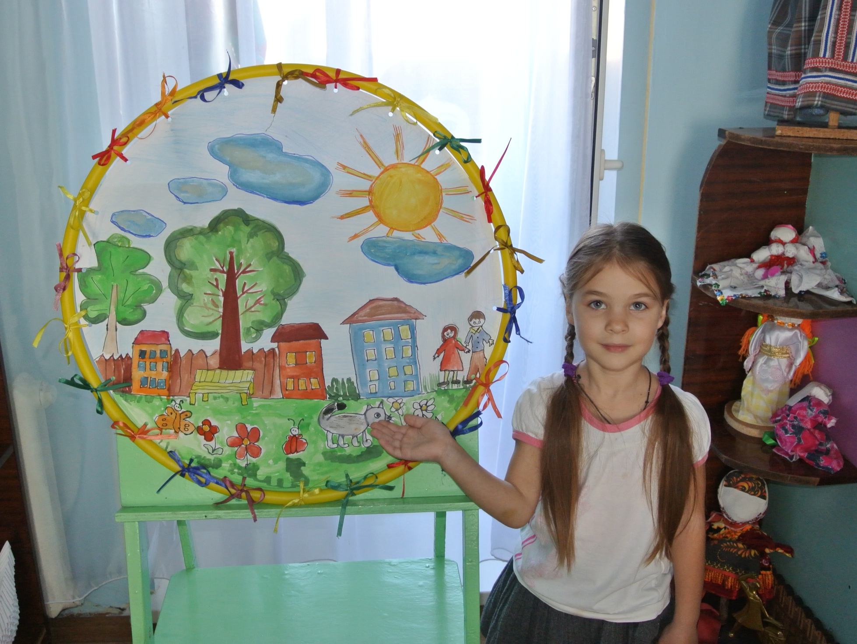
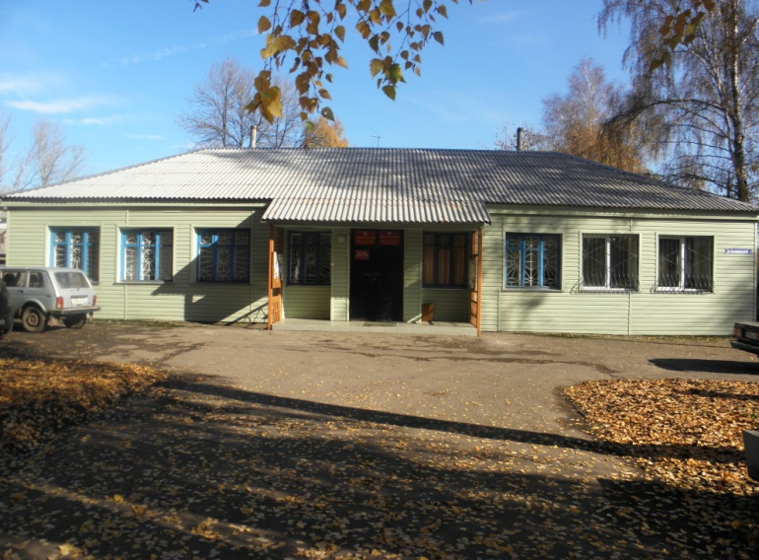
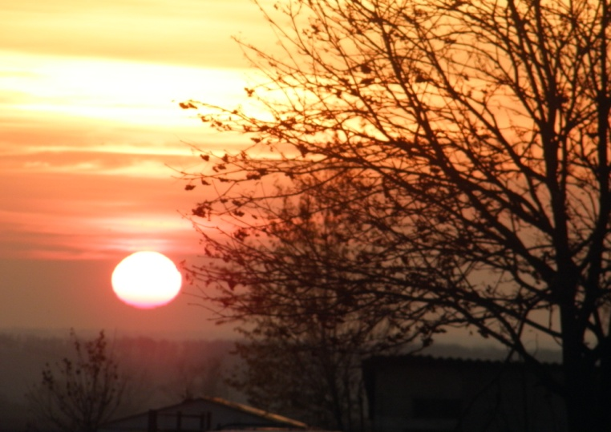
Зарисовки о дубовке
Зарисовки о
Дубовке
Я в альбоме на чистом листе
Нарисую свой маленький двор.
И собаку с пятном на хвосте,
И цветы, и высокий забор.
Нарисую всё то, что люблю
Я в посёлке – родном уголке:
Всех друзей, всю большую семью,
Пестрых бабочек в белом цветке.
Нарисую я парк и скамью,
И раскидистый тополь над ней…
Я посёлок так сильно люблю,
Что любить невозможно сильней.
Автор:
Семёнова Валентина Александровна, бабушка воспитанника МКДОУ д/с № 3.

Slide 2
Я в альбоме на чистом листе

Slide 3
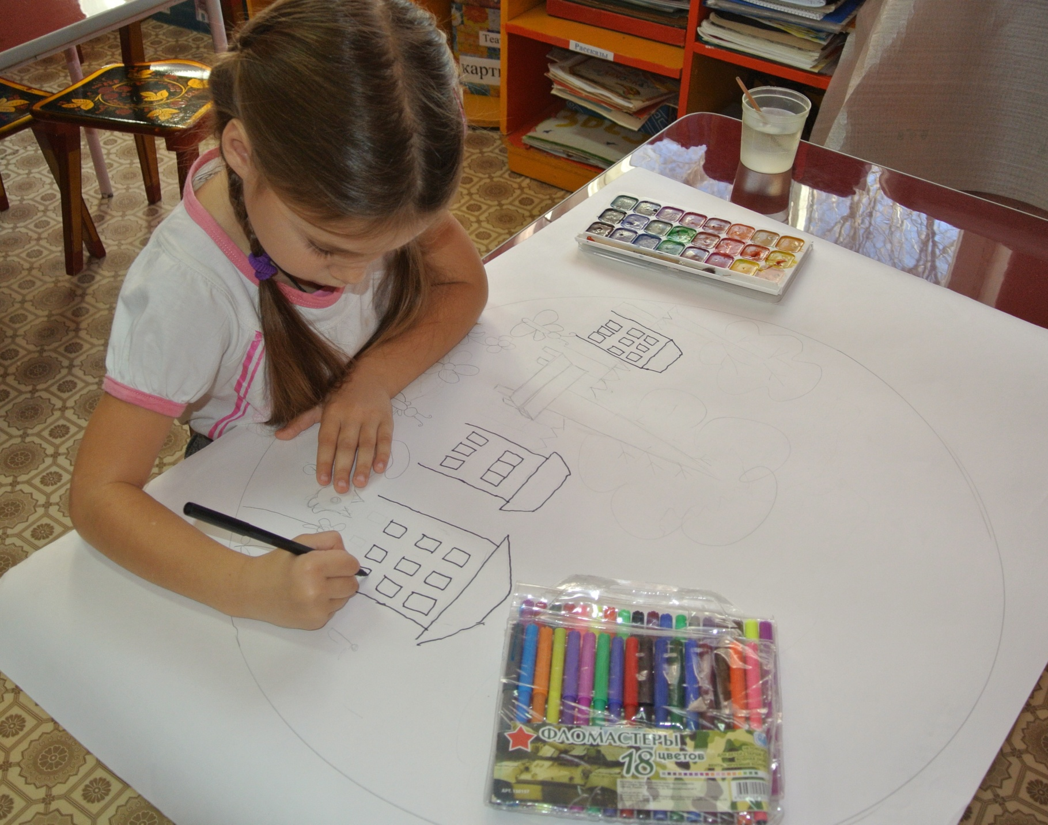
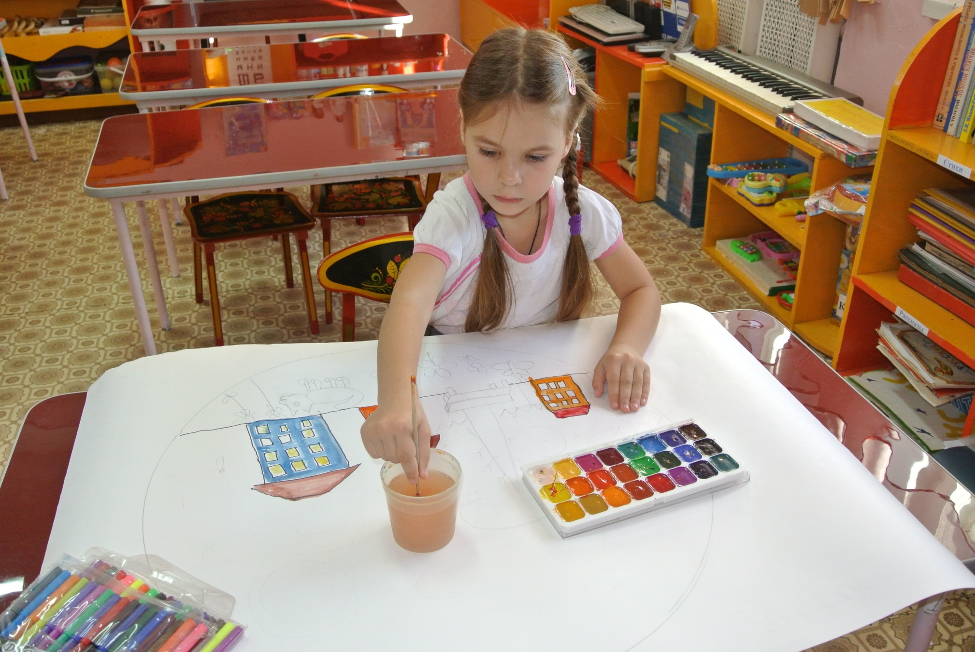
Нарисую свой маленький двор,

Slide 4
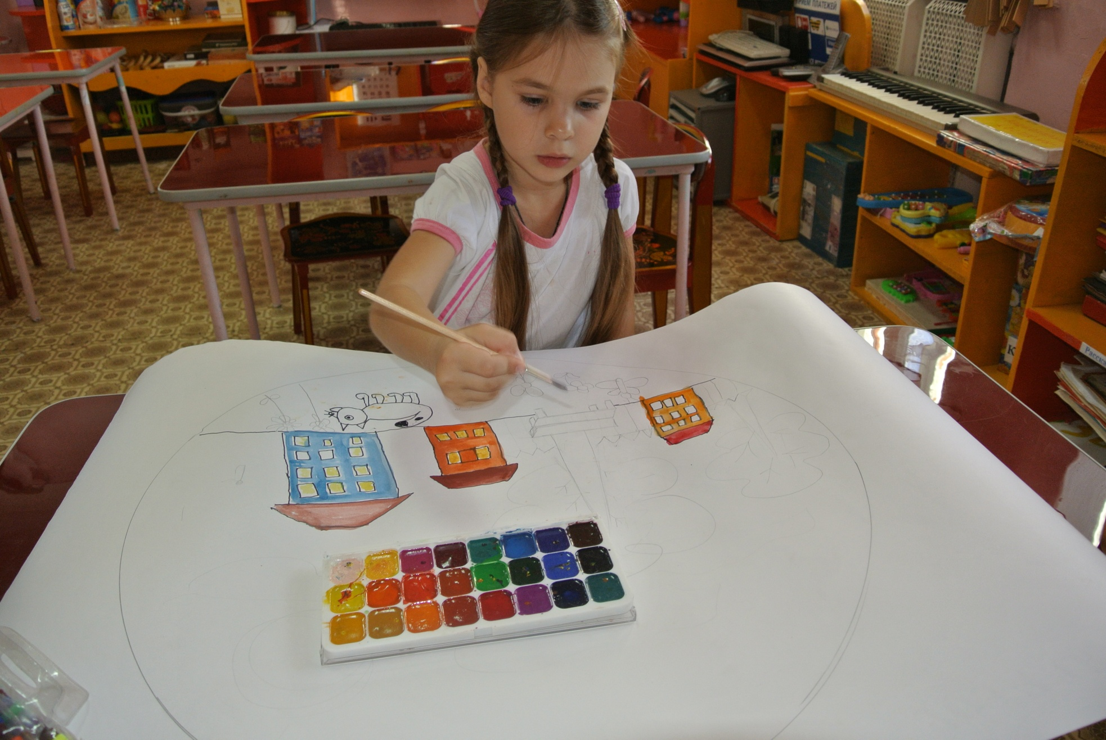
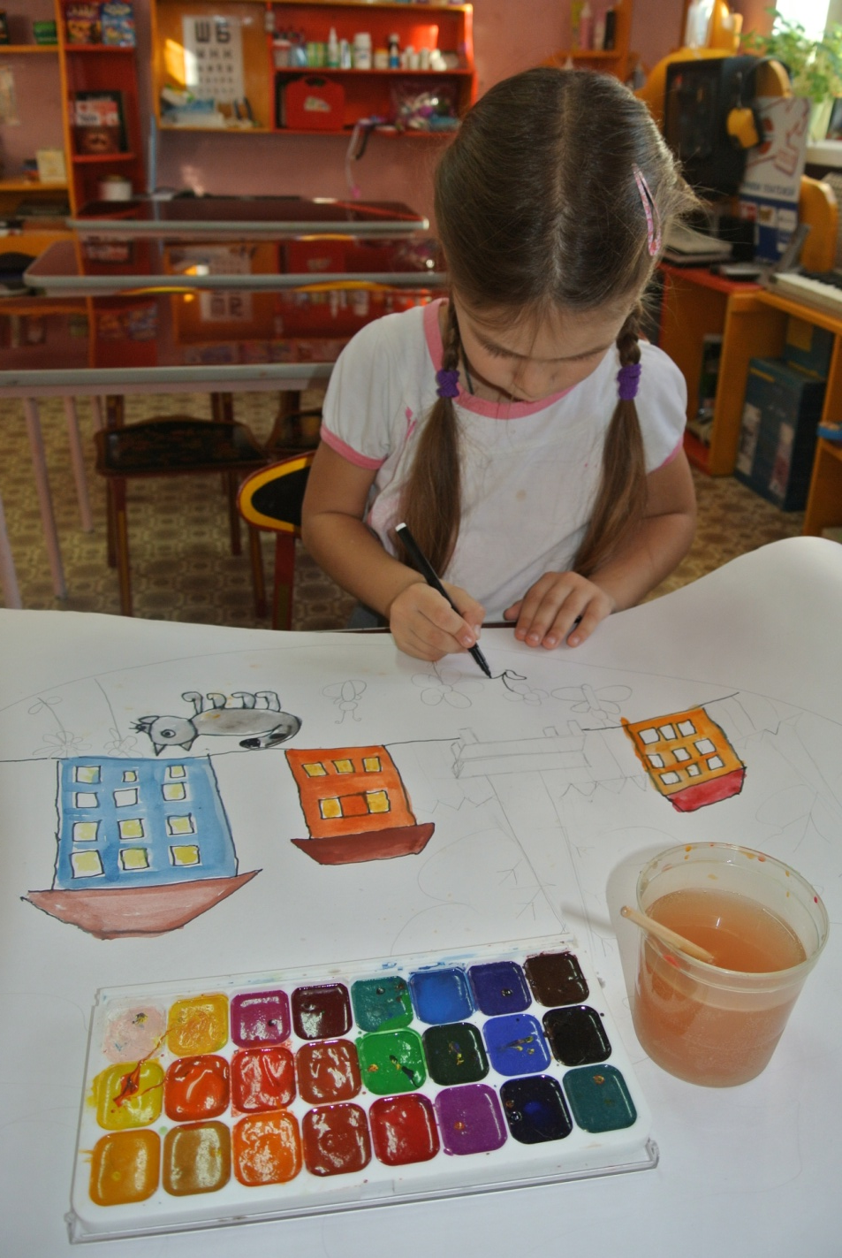
И собаку с пятном на хвосте,

Slide 5
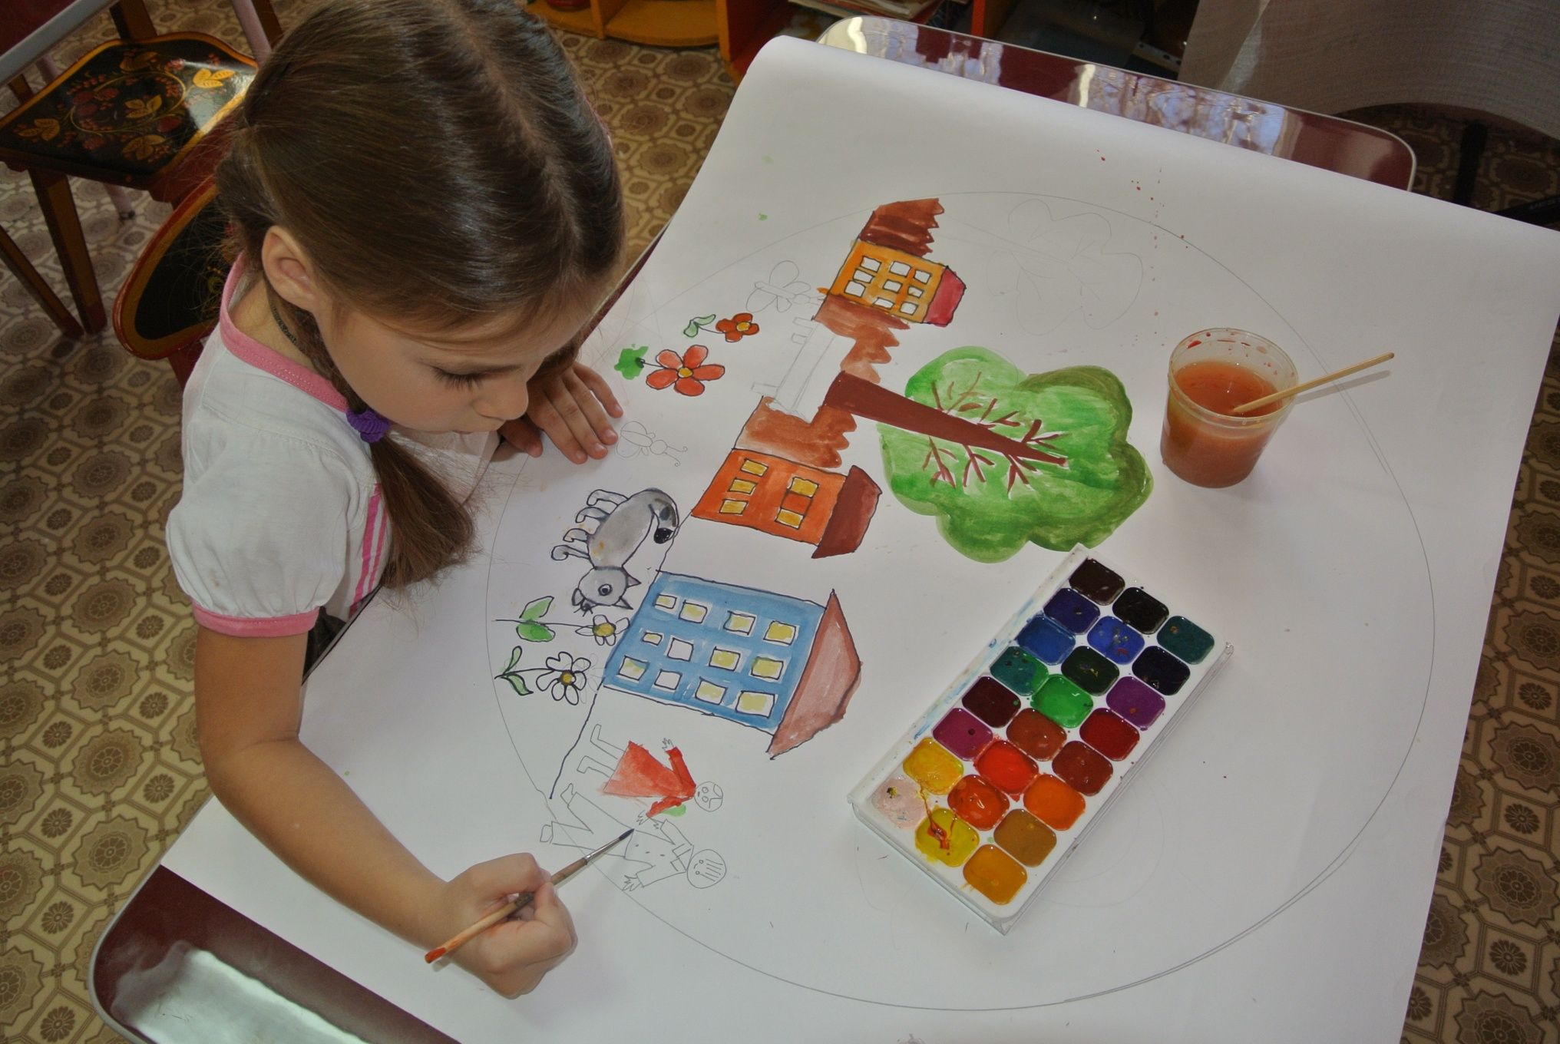
И цветы, и высокий забор.

Slide 6
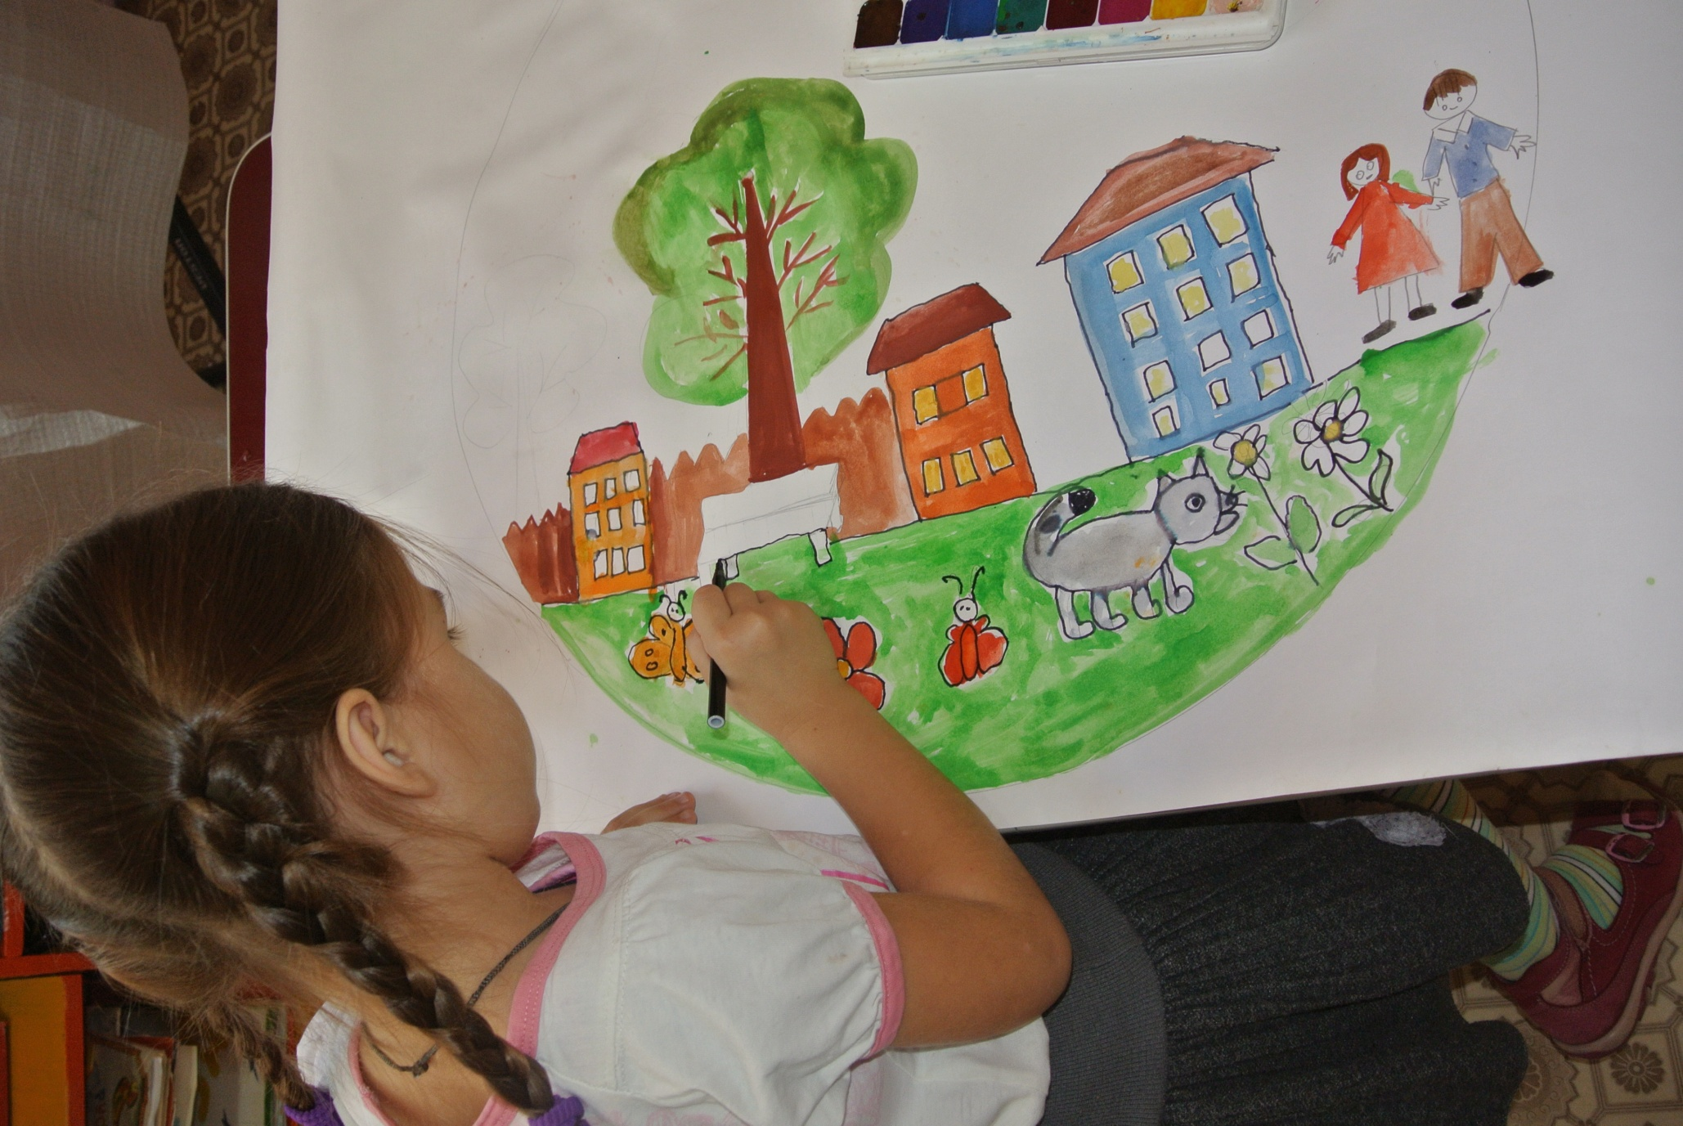
Нарисую всё то, что люблю
Я в поселке – родном уголке.
Всех друзей, всю большую семью,
Пестрых бабочек в белом цветке..

Slide 7
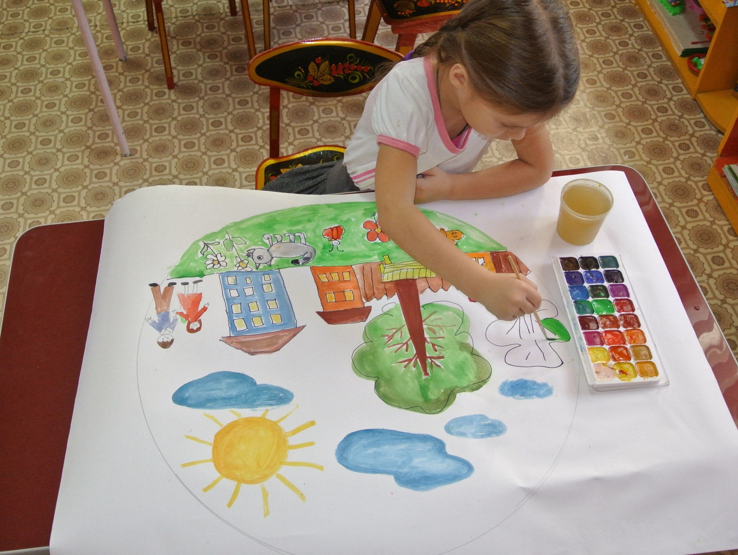
Нарисую я парк и скамью,
И раскидистый тополь над ней…
Я поселок так сильно люблю,
Что любить невозможно сильней.

Slide 8
Работа воспитанницы на районный фестиваль детского творчества «Маленькие чудеса», номинация «Продуктивная деятельность».

Slide 9
Спасибо за внимание!

